Slide 1
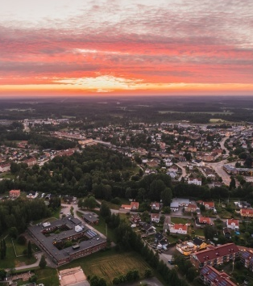
SHB och BTN
Utbildningsmaterial 230411

Slide 2
Agenda
Genomgång per avdelning SHB
Investeringar
Genomgång BTN

Slide 3
Generella förändringar för SHB
Ansvar → Enhet
Slag → konton och blir färre.
Första koden i kodsträngen
Motparter blir fler
Aktivitet blir 4 positioner
Objekt fortsatt 5 positioner
Investeringar 6 positioner.
Stor förändring här för SHB

Slide 4
Objekt och aktivitet
Nya objekt och aktiviteter
Alla objekt består nu av 6 positioner och är uppdelade i objektgrupper
Akt 4 positioner

Slide 5
Interna konton
74800 Intern köpt tjänst SHB → 7701 Intern köpt tjänst SHB
74801 Internt köpt tjänst fastighet → 7702 Internt köpt tjänst fastighet
74802 Internt köpt tjänst fast.skötsel→ 7704 Internt köpt tjänst fastighet

Slide 6
Samhällsbyggnad
Ansvar 2xxxx
Enhet 4xxx
Alla budgetansvar omvandlas till enheter med 4 siffror/positioner.
Både i ekonomisystemet och i personalsystemen HR och Medvind.

Slide 7
Gata/park
Fler ansvar – färre verksamheter..
Aktivitet och objekt används som tidigare.

Slide 8
KomMa konton
46301 → 7720 Gata/Park arbetad tid – Personal
46302 → 7721 Gata park arbetad tid – Maskin
41000→ 7722 Gata park arbetad tid (Komb. Pers + mask)

Slide 9
Fastighetsavdelningen

Slide 10
Fastighetsavdelningen

Slide 11
Måltid
Aktiviteter måltid
4300 Fsg måltidsenheten
4301 A-huset
Björken
Objekt måltid
47000 Tvätt och städkemikalier

Slide 12
Affärsverksamhet
Gemensam struktur med Karlsborg

Slide 13
Driftsprojekt

Slide 14
Investeringsprojekt
Projekt 6 positioner
6* projekt med enstaka fakturor (Maskiner och inventarier ex inköp av ny traktor)
7* Projekt som löper över längre tid och består av flera olika kostnader
Projekt på fastigheter ska redovisas på rätt verksamhet och detta ska projektledare/ekonom stämma av innan start av projekt.

Slide 15
BTN
Ansvar 24xxx
Enhet 8xxx
Alla budgetansvar omvandlas till enheter med 4 siffror/positioner.
Både i ekonomisystemet och i personalsystemen HR och Medvind.

Slide 16
BTN
Verksamheter som ersatts med aktivitet
Intern motpart 180

Slide 17
Exploateringsintäkter
Från 23110 → 9020 Försäljning exploatering
Redovisas nu under finansen, minskad administration.

Slide 18
Frågor och funderingar?
xxxx

Slide 19
